Slide 1

ТОВАРОВЕДЕНИЕ НЕПРОДОВОЛЬСТВЕННЫХ ТОВАРОВ
МИНСКИЙ ФИЛИАЛ
УО «Белорусский торгово-экономический университет потребительской кооперации»
Модуль 21. Электронагревательные приборы
Автор: Машкович Татьяна Васильевна – преподаватель

Slide 2

СОДЕРЖАНИЕ МОДУЛЯ
21.1. Общие сведения и классификация ассортимента электронагревательных приборов
21.2. Классификация и характеристика ассортимента приборов для приготовления пищи
21.3. Классификация и характеристика ассортимента приборов для глажения
21.4. Классификация и характеристика ассортимента отопительных приборов
21.5. Классификация и характеристика ассортимента приборов личной гигиены и нагревательных инструментов, приборов для нагрева воды
Для ведения конспекта можете использовать рабочую тетрадь, которую можно скачать в разделе «Дополнительные материалы»

Slide 3

Задачи модуля
В результате изучения данной темы Вы сможете:
Давать определение электронагревательных приборов
Давать классификацию электронагревательных приборов
Называть виды электронагревательных приборов по группам
Сравнивать отдельные виды приборов между собой

Slide 4


21.1. Общие сведения и классификация ассортимента электронагревательных приборов
МИНСКИЙ ФИЛИАЛ
УО «Белорусский торгово-экономический университет потребительской кооперации»
Сыцко, В.Е. Товароведение непродовольственных товаров: / В.Е. Сыцко, М.И. Дрозд. – Минск: Выш.школа, 2005. – стр. 427-428

Slide 5
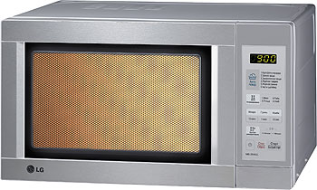
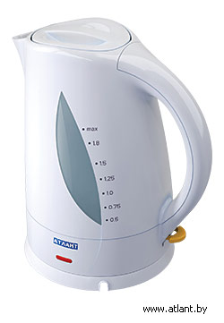
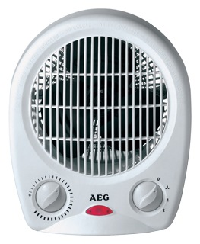
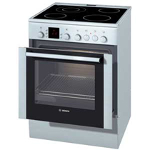
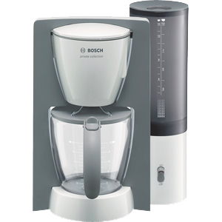
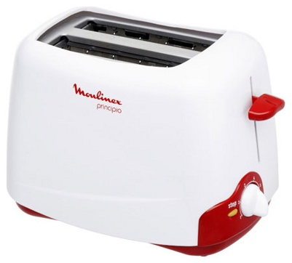
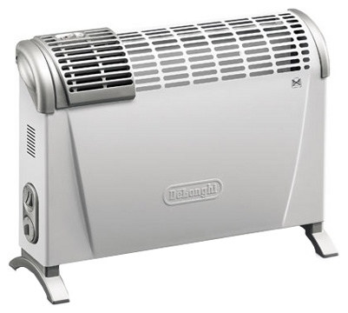
ЭНП – это приборы, в которых электрическая энергия преобразуется в тепловую
Классификация:
По способу электрического нагрева:
С нагревом проводников высокого сопротивления
С инфракрасным нагревом
С индукционным нагревом
С высокочастотным нагревом
2. По степени защиты нагревательного элемента от окружающей среды:
Открытые
Защищенные
Закрытые (ТЭНы – трубчатые электронагреватели)
3. По назначению:
Для приготовления пищи
Для нагрева воды
Для глажения
Для обогрева помещений
Приборы личной гигиены
Электронагревательные инструменты

Slide 6
21.2. Классификация и характеристика ассортимента приборов для приготовления пищи
МИНСКИЙ ФИЛИАЛ
УО «Белорусский торгово-экономический университет потребительской кооперации»
Сыцко, В.Е. Товароведение непродовольственных товаров: / В.Е. Сыцко, М.И. Дрозд. – Минск: Выш.школа, 2005. – стр. 428-430

Slide 7
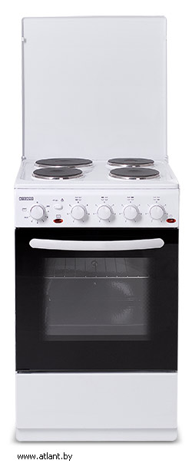
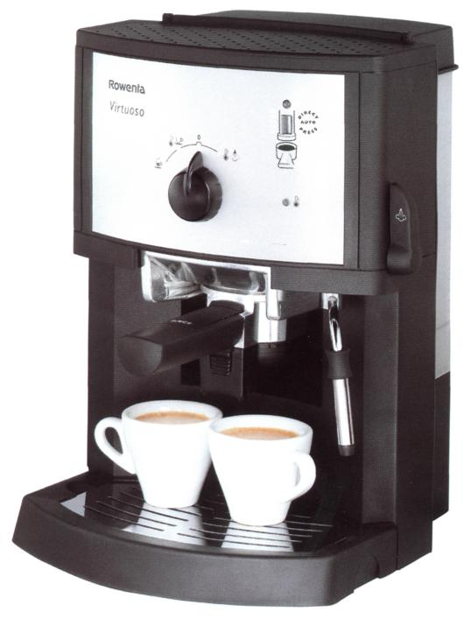
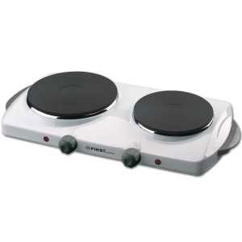
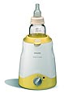
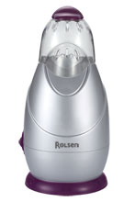
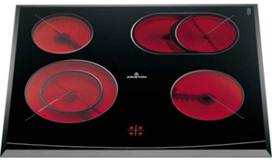
Приборы для приготовления пищи
По назначению:
Приборы общего назначения
Приборы для подогрева и поддержания температуры пищи
Приборы для жарения,
тушения, выпечки
Приборы для варки пищи и приготовления напитков

Slide 8
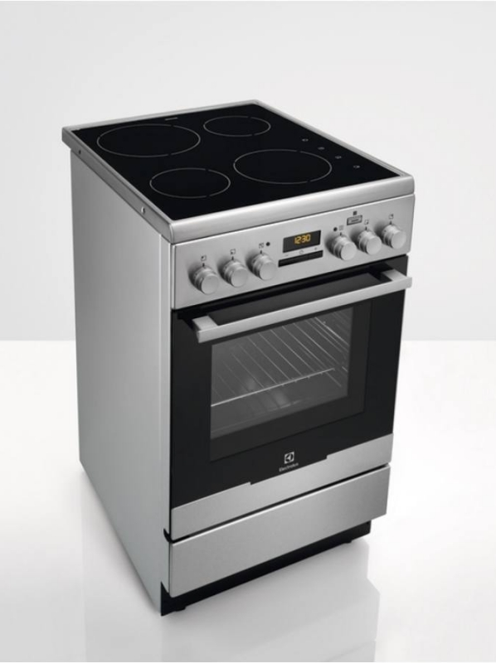
1. Приборы для приготовления пищи общего назначения
Электроплиты, электроплитки, варочные панели

Slide 9
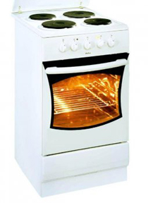
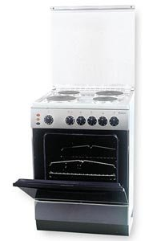
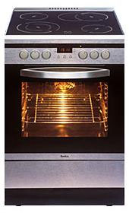
Электроплита
Это стационарное изделие, имеющее 3-4 конфорки и духовой шкаф.
Классические электроплиты
имеют 3-4 обычные электрические закрытые конфорки.
В зависимости от величины потребляемой энергии
конфорки подразделяются на:
стандартные конфорки (мощность 1000-1200 Вт);
экспресс-конфорки (мощность 1500-2000 Вт)
Они быстрее нагреваются, имеют защиту от перегрева и не перекаляются. Их можно отличить по кругу красного цвета в середине конфорки.
Электроплиты
со стеклокерамической поверхностью
Конфорки находятся под затемненной стеклокерамической поверхностью. Их диаметр и форму можно изменять.
На поверхности плиты возле конфорок имеется
индикатор остаточного тепла
По конструкции нагревательного элемента:
Стеклокерамика – современный, красивый, очень прочный, химически стойкий и долговечный материал. Он имеет высокую теплопроводность, поэтому тепло быстро и равномерно распределяется по всей конфорке, причем на расстоянии 1,5-2 см от нагревательной зоны стекло остается практически холодным. Верхняя панель плит абсолютно гладкая, поэтому посуда не опрокидывается, а плита легко моется.
Традиционные (классические)
с чугунными конфорками
Со стеклокерамической поверхностью

Slide 10
В отдельных моделях электроплит могут использоваться совершенно
новые типы конфорок:
Галогеновая конфорка (вместо традиционных нагревательных элементов установлены специальные кольцеобразные трубки, наполненные галогенами). Она нагревается практически мгновенно (за 1-3 сек.) и быстро остывает;
Радиальная конфорка состоит из 3-х радиально расположенных нагревательных элементов, которые испускают инфракрасное излучение. В основном такие конфорки применяются для медленного приготовления блюд (например, для тушения). Она достигает полной эффективности через 8-10 сек. после включения;
Конфорка хайлайт – это экспресс-конфорка, представляющая собой новый тип радиальной конфорки с повышенной плотностью нагревательных элементов, которая достигает максимального нагрева уже через 3 сек. после включения;
Конфорка с автоматикой закипания первые несколько минут работает на максимальной мощности, а затем автоматически уменьшает нагрев до предварительно заданной температуры;
Индукционная конфорка только нарисована на плите, а под стеклокерамической поверхностью расположены катушки индуктивности, которые создают высокочастотное магнитное поле, которое образует в металлических предметах вихревые токи, способные нагревать металл.

Slide 11
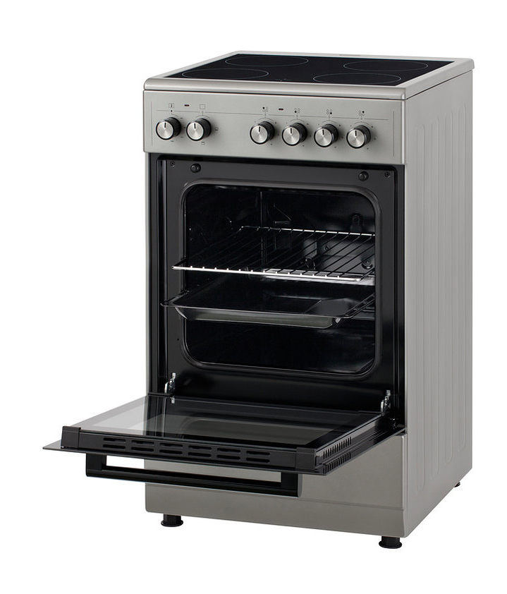
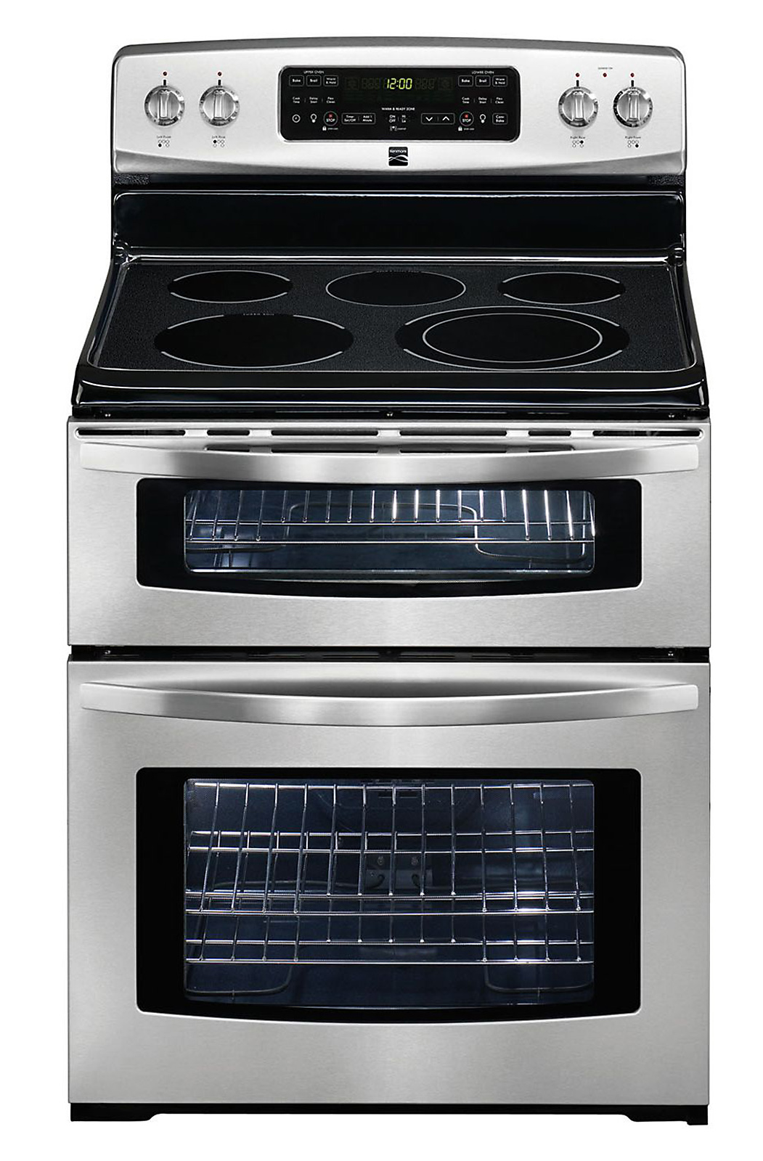
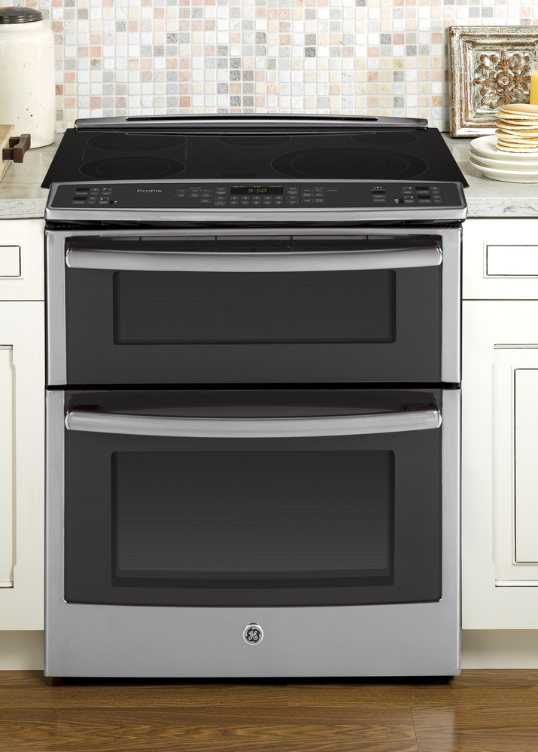
По количеству духовок:
стандартные (с 1 духовкой)
суперплиты (с 2 духовками разного размера)

Slide 12
РЕЖИМЫ ДУХОВОК:
стандартные программы:
статическая (одновременное включение верхнего и нижнего нагревательных элементов);
быстрое размораживание (вентилятор обеспечивает постоянную циркуляцию холодного воздуха);
обычный гриль (направленное сверху вниз тепловое излучение от раскаленного нагревательного элемента непосредственно нагревает поверхность продукта и позволяет запекать продукты с хрустящей корочкой).
специфические программы:
конвекционная духовка (режим 3Д-горячий воздух) обеспечивает одновременную работу верхнего и нижнего нагревательных элементов, кольцевого нагревательного элемента и вентилятора.;
конвекционный гриль сочетает направленный в одну сторону тепловой поток с принудительной циркуляцией воздуха внутри духовки, что предохраняет поверхность пищи от пригорания;
гриль с 50% и 100%-м нагревом (двойной гриль) дает возможность использовать инфракрасное излучение для приготовления пищи, при этом регулируется мощность излучения: либо только 50%, либо все 100%;
«кондитерская» духовка позволяет отдельно включать верхний и нижний нагревательные элементы, что очень удобно при выпечке пирогов и торов.

Slide 13
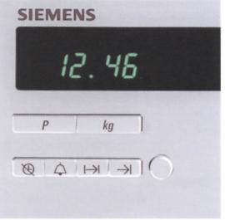
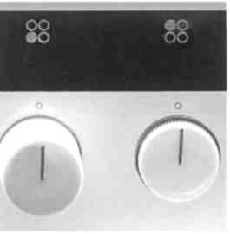
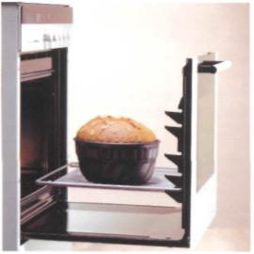
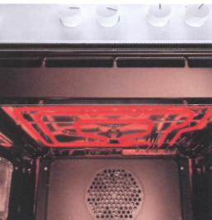
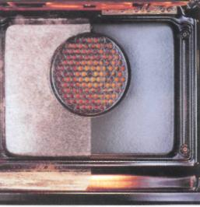
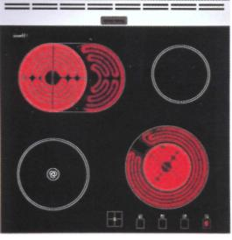
Дополнительные устройства и приспособления:
двойное или тройное стекло дверцы духовки
блокиратор дверцы духовки или специальный шифровый замок
вентилируемая дверца
отвод испарений на заднюю стенку духовки, а не под ручку дверцы
электронные часы
сенсорный блок управления
утапливаемые поворотные переключатели
выдвижная тележка духовки
электрический вертел (шампур)
термостат в духовом шкафу
программируемый электронный таймер или ЖК-дисплей
выдвижной ящик для посуды и принадлежностей
самоочистка духовки (пиролиз)
утапливаемый гриль
двухконтурные конфорки
дополнительная овальная зона нагрева

Slide 14
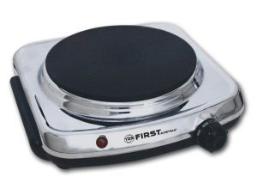
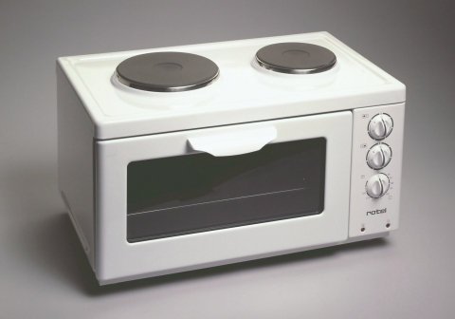
Электроплитка
переносное изделие с 1 или 2 конфорками, не имеющее духового шкафа.
По числу конфорок:
С одной конфоркой
С двумя конфорками
Настольная электроплитка с духовым шкафом
Конфорки могут быть чугунными или стальными тэновыми.
Выпускают электроплитки со ступенчатой регулировкой нагрева
и без регулировки нагрева конфорок.

Slide 15
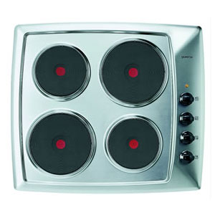
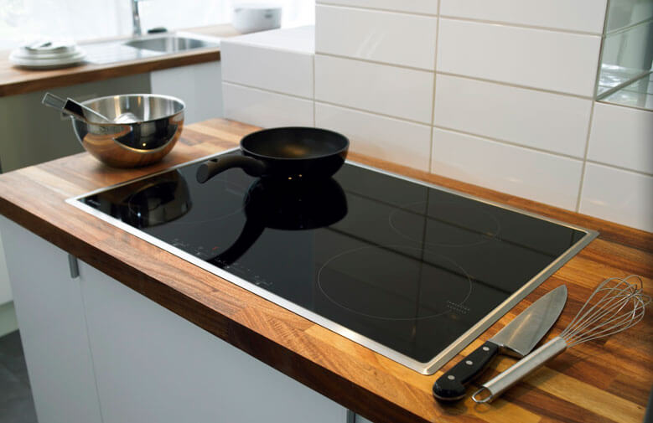
Варочная панель
представляет собой единое целое со столешницей.
По способу управления:
зависимые
независимые
В зависимых управление осуществляется с панели духового шкафа, причем духовой шкаф также должен быть электрическим.
Если панель независимая, то ручки управления находятся сбоку или спереди, непосредственно на варочной панели.

Slide 16
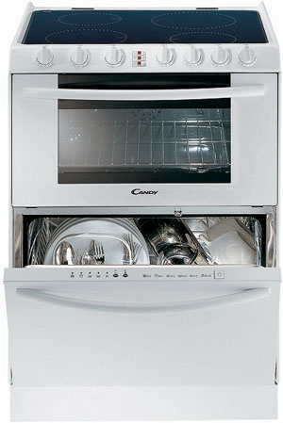
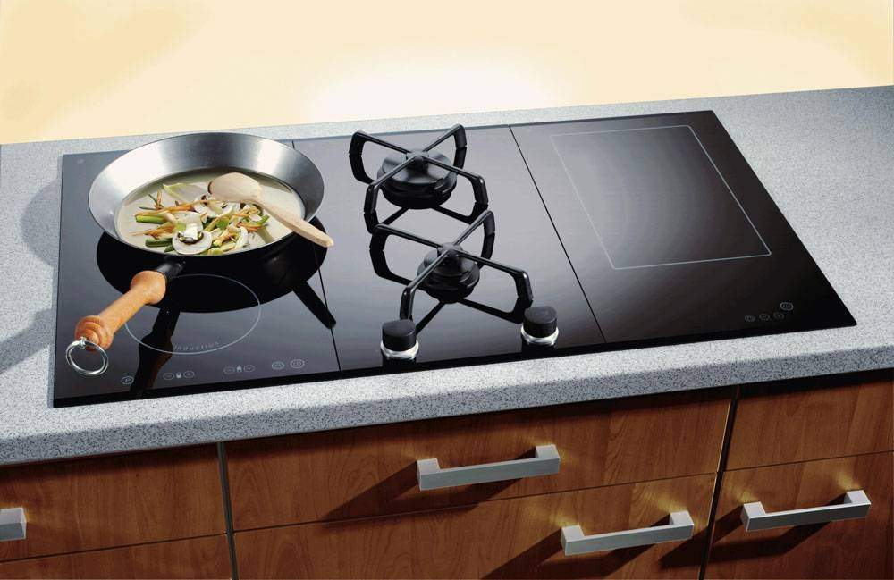
Комбинированные плиты и варочные панели сочетают в себе одновременно несколько бытовых приспособлений
Электроплита с посудомоечной машиной
Варочная панели с электрическими и газовыми конфорками

Slide 17
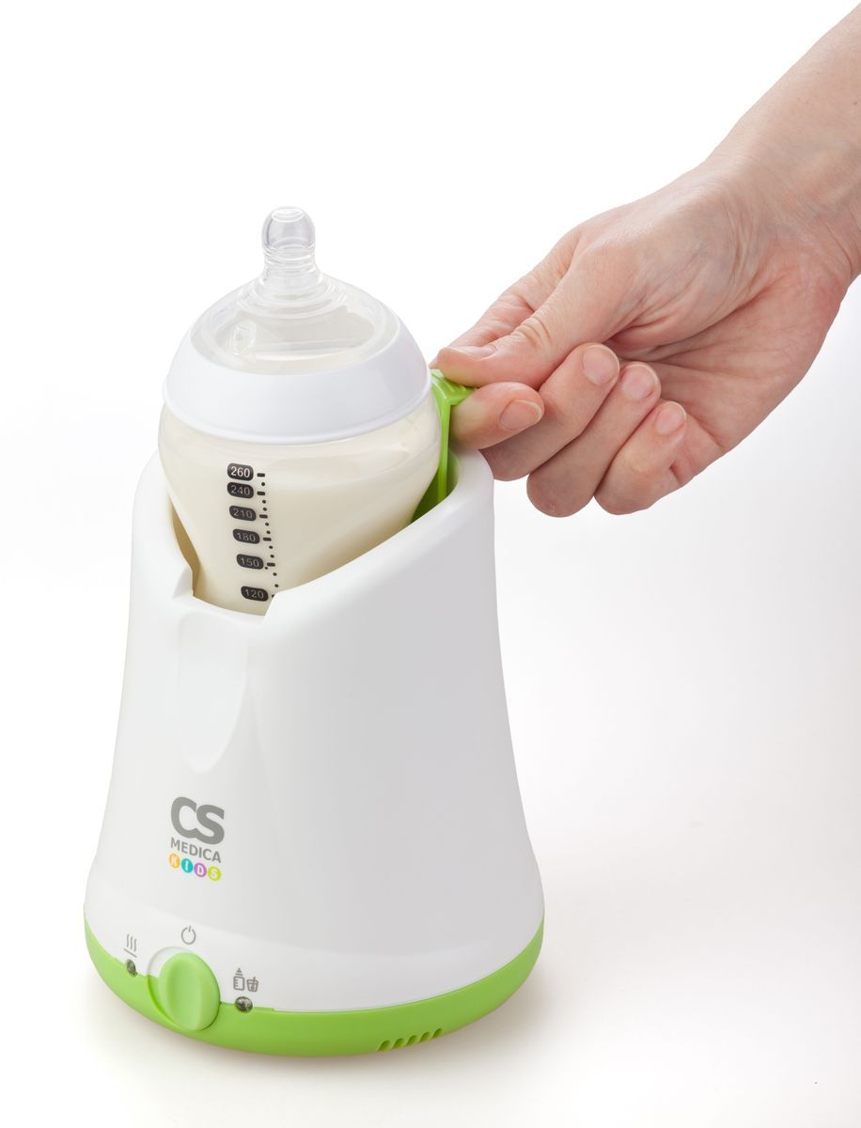
2. Приборы для подогрева и поддержания температуры пищи
Мармиты, подогреватели детского питания, термостаты
Подогреватели детского питания
– это емкости с теплоизоляцией, двойными стенками и вмонтированным нагревательным элементом мощностью до 80 Вт, предназначенные для подогревания бутылочек с детским питанием.
Они осуществляют нагрев до требуемой температуры (37- 40ºС) за несколько минут, имеют защиту от перегрева.
Они могут применяться для бутылочек различного размера и формы.

Slide 18
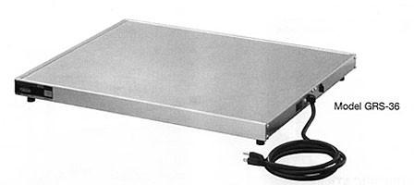
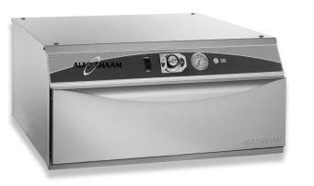
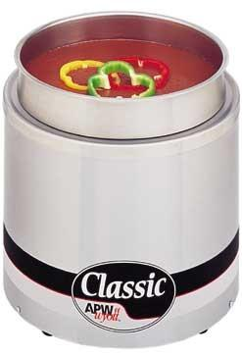
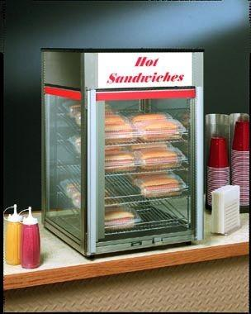
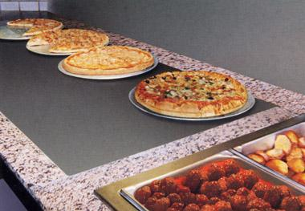
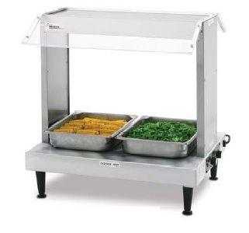
Мармиты
- это металлические или керамические подставки с вмонтированными нагревательными элементами. Рабочая поверхность мармитов нагревается до 80-100ºС.
В настоящее время мармиты широко используются в предприятиях общественного питания.
Мармит-пластина настольный
Мармит с выдвижным ящиком
Мармит-пластина, встраиваемый в стол
Мармит комбинированный проходной
Мармит для первых блюд
Мармит-витрина

Slide 19
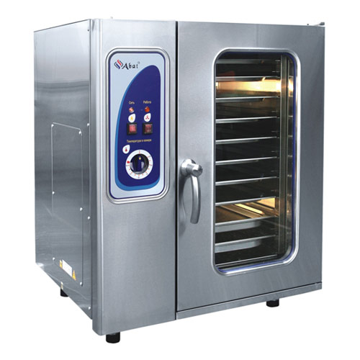
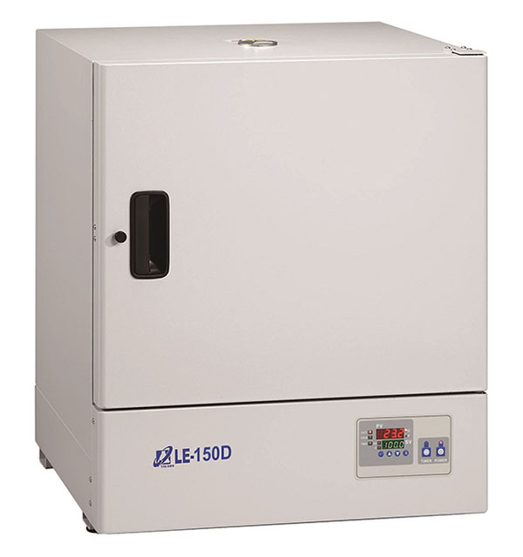
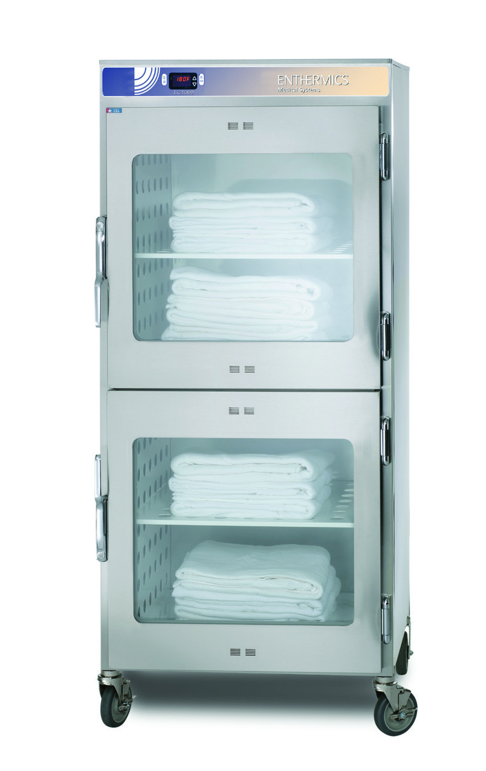
Термостаты
– это теплоизолированные шкафы с поддерживаемой температурой около 70ºС.
Применяются в предприятиях общественного питания, химических и др.лабораториях

Slide 20
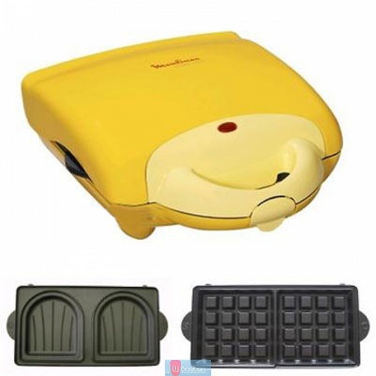
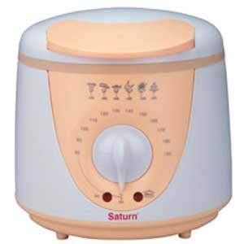
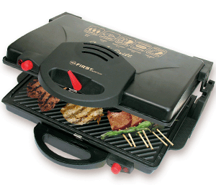
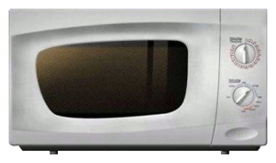
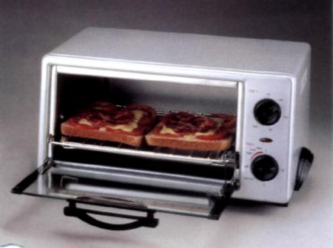
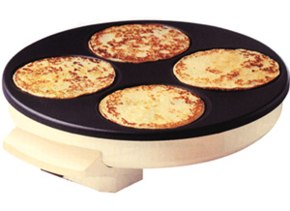
3. Приборы для жарения, тушения, выпечки
Микроволновые печи, духовые шкафы, тостеры, ростеры, электрогрили,
электровафельницы, фритюрницы, сэндвичницы, блинницы, раклетницы,
фондю, электросковороды и др.

Slide 21
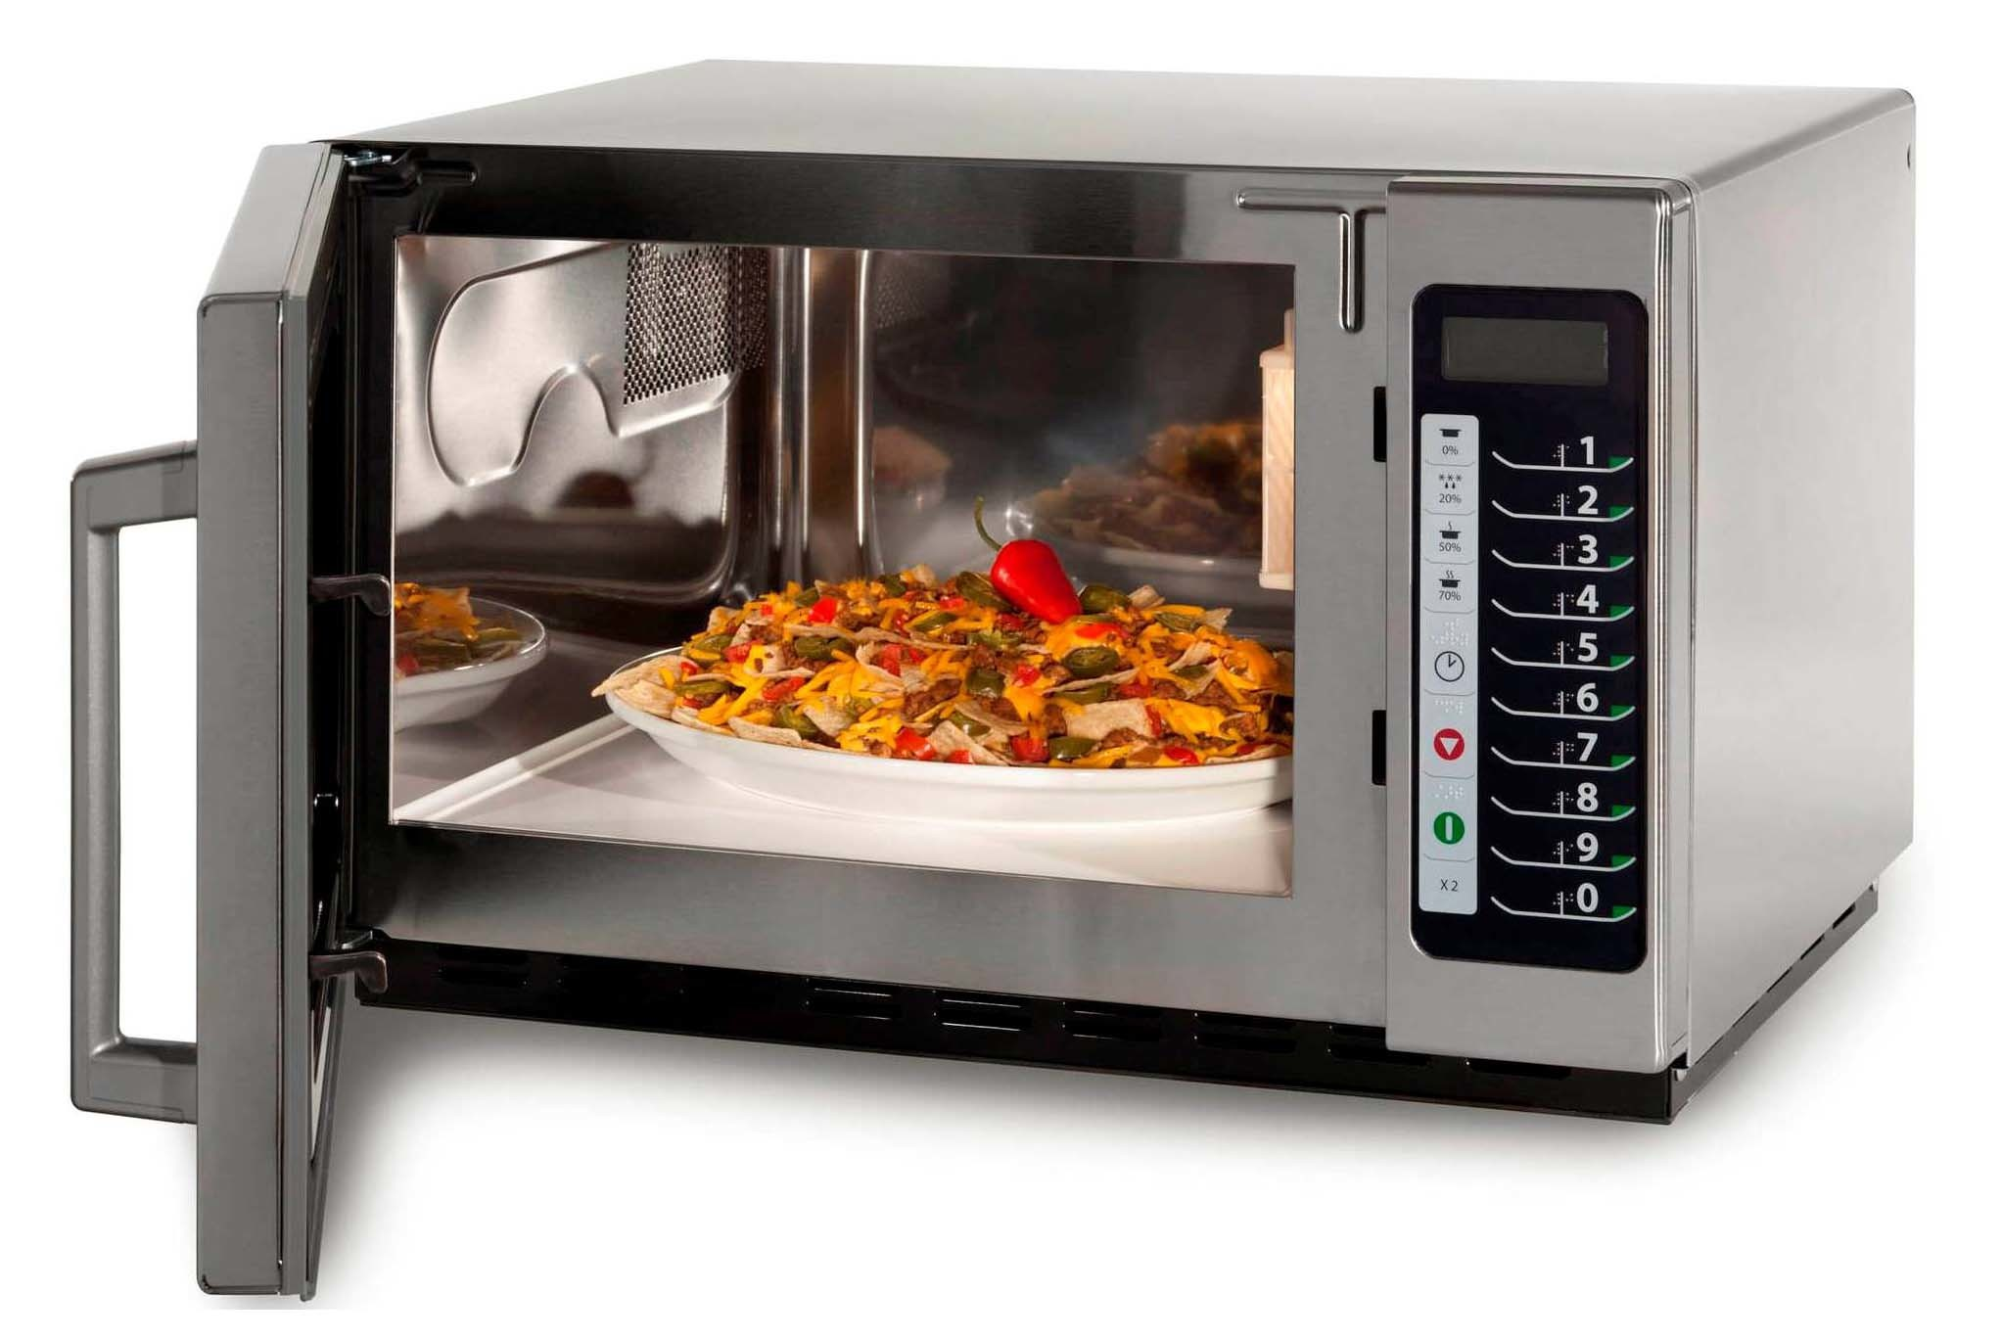
Микроволновая печь
Излучение в микроволновых печах – это обычные радиоволны с частотой 2450 МГц. Это частота свободных колебаний молекул воды. Когда вода закипает, ее молекулы совершают колебания именно с такой частотой. Микроволны поглощаются водой, жиром, сахаром, вследствие чего молекулы внутри продукта начинают быстро двигаться, вызывая трение. Таким образом, создается тепловая энергия, необходимая для приготовления пищи. Температура продуктов не поднимается выше температуры кипения воды – 100 градусов. Микроволны мгновенно проникают в толщу продукта (на глубину 2,5 – 5см), при этом температура поверхностных слоев ниже, чем внутренних. На поверхности продукта не образуется корочка, и он приобретает вкус печеных изделий. Посуда при этом остается холодной (нагревается только от самой пищи).

Slide 22
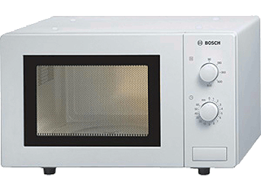

Классификация ассортимента микроволновых печей:
По числу выполняемых функций
Монофункциональные
Двухфункциональные (с грилем)
По объему камеры
8,5-42 л
Многофункциональные (с конвекцией)
По мощности СВЧ-излучения
500-1500 Вт
По внутренней отделке камеры
С покрытием из особой прочной эмали
С покрытием из керамики
С механическим управлением
По способу управления
С тактовым управлением
С сенсорным управлением
С электронным диалоговым управлением

Slide 23


Духовой шкаф

Slide 24



Тостеры
предназначены для поджаривания ломтиков хлеба. Они имеют несколько режимов мощности (200-1200 Вт в зависимости от модели).
В тостере могут быть режим разморозки хлеба, датчики внутренней температуры, функция «экстра подъема» для облегчения вынимания маленьких тостов, дополнительные насадки для подрумянивания булочек, поддон для хлебных крошек. и т.д.

Slide 25


Ростеры (мини-печи)
служат для поджаривания бутербродов
В отличие от традиционных тостеров, ломтики хлеба в них располагаются горизонтально, и можно приготовить не только тосты, но и горячие бутерброды, пиццу, пирожки, булочки, оладьи.

Slide 26

Сэндвич-тостеры (сэндвичницы, бутербродницы)
позволяют приготовить бутерброды с начинкой.
Внутри имеют антипригарное покрытие. Некоторые модели могут иметь сменные пластины для гриля, бельгийских вафель и бутербродов

Slide 27


Электровафельницы
предназначены для выпекания вафель.
Они состоят из двух половинок с гофрированной внутренней поверхностью.

Slide 28


Блинницы
позволяют готовить блины, блинчики и оладьи.
По форме они бывают прямоугольные на 2–6 блинов и круглые на 4 блина. В комплект входит мерный половник для наливания теста и лопатки. Поверхность блинницы имеет тефлоновое покрытие, поэтому блины не пригорают.

Slide 29



Фритюрницы
предназначены для приготовления овощей, мяса, рыбы, изделий из теста во фритюре (кипящем масле).
В зависимости от модели фритюрницы могут иметь различные сервисные функции: термостат; таймер со звуковой сигнализацией; регулятор температуры кипящего масла; автоматическая блокировка и разблокировка крышки; фильтры для поглощения запахов и жиров; индикатор необходимости замены масла и др.

Slide 30





Электрогриль
– это прибор для жарки мяса, рыбы и др. продуктов
Он имеет инфракрасный электронагреватель, который может быть в виде спирали, помещенной в трубку из кварцевого стекла, в виде ТЭНа или открытый.
По принципу работы:
Продукты жарятся на вертеле или решетке, которые устанавливаются над нагревательными элементами.
Решетки съемные и имеют два положения: нижнее – для хорошего прожаривания, верхнее – для легкого обжаривания.
Нажимайте по порядку:
По внешнему виду напоминают вафельницы, т.е. имеют две съемные контактные рабочие пластины (гладкие или рифленые) с антипригарным покрытием. Для жарки продукты укладывают прямо на разогретую поверхность или противень, который устанавливается на ней.
открытые
контактные

Slide 31


Электрошашлычница

Slide 32


Аэрогриль

Slide 33




Хлебопекарня
служит для замешивания теста и выпекания различных видов хлеба
Можно выбирать цвет корочки, размер булки, использовать разные виды начинок

Slide 34



Фондю
применяется для приготовления пищи по принципу пропитывания и томления кусочков продуктов (картофеля, мяса, хлеба и др.) в специальной постоянно подогреваемой жидкой смеси (например, в масле, бульоне, шоколаде, сыре и т.п.).
Фондю состоит из основания-термостата, съемного круглого горшка с крышкой и антипригарным покрытием, комплекта специальных вилочек с длинной ручкой.

Slide 35


Раклетница
предназначена для жарки сырого мяса, рыбы, креветок, приготовления жюльенов, раклетт из сыра и т.п.
Она состоит из подогреваемой основы из нержавеющей стали, съемной верхней плитки-гриль с антипригарным покрытием и комплекта кокотниц (маленьких глубоких сковородок с ручкой и антипригарным покрытием).

Slide 36


Прибор для приготовления гамбургеров

Slide 37


Прибор для приготовления пиццы (пицца-мейкер)

Slide 38


Прибор для приготовления хот-догов

Slide 39



Электросковорода
Электрический вок

Slide 40



Попкорница
служит для приготовления попкорна в домашних условиях

Slide 41



4. Приборы для варки пищи и приготовления напитков
Электрочайники, электросамовары, электрокофеварки, термопоты, пароварки, яйцеварки, скороварки, мультиварки и др.

Slide 42




Электрочайники
классифицируются по следующим признакам:
По материалу корпуса:
с пластмассовым корпусом,
с металлическим корпусом,
со стеклянным корпусом,
с керамическим корпусом

Slide 43


По типу нагревательного элемента:
с нагревательным элементом в виде ТЭНа
По материалу нагревательного элемента:
из нержавеющей стали
По конструкции:
с контактным разъемом, находящимся сбоку подставки
с нагревательным элементом, спрятанным под дном из нержавеющей стали
с дисковым нагревателем
покрытый золотом
серебром
титаном
с расположенным в центре коаксиальным контактом

Slide 44

Практически все выпускаемые в настоящее время электрочайники бесшнуровые, имеют вместимость 0,5-4л (чаще 1,5-1,8л), потребляемую мощность 0,8-1,2 кВт, время закипания воды до 7,5 мин.
Дополнительные приспособления:
световой индикатор включения,
подсветка воды,
внешний индикатор уровня воды,
функция автоматического отключения при закипании воды,
защитная блокировка от включения без воды,
верхняя крышка с блокирующим замком, защищающая от случайного выплескивания горячей воды,
съемные сетчатые фильтры, чтобы избежать попадания в чашки частичек накипи
и др.

Slide 45





Чаеварка-чайник
Термопот
объединяет функции чайника и термоса

Slide 46




Электросамовары
имеют традиционно присущую им форму репки или рюмки,
вырабатываются из латуни (внутри луженые, снаружи – хромированные, никелированные или расписные), нержавеющей стали, алюминия.
Емкость электросамоваров – 2-6 л, мощность 0,8-1,7 кВт.

Slide 47



Электрокофеварки
По способу приготовления кофе:
Фильтрационные
Эспрессо
Комбинированные

Slide 48

ФИЛЬТРАЦИОННЫЕ (капельные) КОФЕВАРКИ:
ПРИНЦИП ДЕЙСТВИЯ:
Холодная вода проходит вниз в тонкую трубку. Там она нагревается и испаряется. Образующийся пар направляется вверх, где он конденсируется. Образующаяся при этом вода с температурой 96-98ºС тонкой струйкой или по капле стекает в фильтр с молотым кофе, где и происходит заваривание. Готовый напиток постепенно поступает в специальную емкость, выполненную обычно в виде прозрачной колбы или непрозрачного кувшина.
Виды фильтров:
одноразовые фильтры (из специальной бумаги);
постоянные (нейлоновые или «золотые» - покрытые слоем нитрида титана, что увеличивает срок службы и облегчает процесс очистки).

Slide 49

ДОПОЛНИТЕЛЬНЫЕ ПРИСПОСОБЛЕНИЯ:
    выбор крепости кофе – позволяет кофеварке работать в 2-х режимах: «крепкий кофе» и «мягкий кофе».
    режим «малое количество воды»;
    плита автоподогрева;
    таймер автоотключения (срабатывает после 3-5 часов непрерывной работы);
    противокапельный механизм (функция «капля-стоп», противокапельный затвор);
    внешний индикатор уровня воды;
    фильтр для воды и индикатор степени его загрязнения;
    таймер программирования позволяет приготовить напиток к установленному времени;
    «защита от переливания» (при заполнении кофейника до верхнего предела аппарат отключится).

Slide 50

КОФЕВАРКИ «ЭСПРЕССО»
(от итальянского «es presso» — под давлением.)
ПРИНЦИП ДЕЙСТВИЯ:
Вода в герметично закрытом объеме разогревается до высокой температуры и интенсивно кипит. Как только давление пара достигает определенного значения, открывается специальный клапан. И вода под давлением минимум 3,5 атм. проходит через фильтр с кофе.
Эти кофеварки, как правило, не имеют специальной емкости для готового кофе или подставки с подогревом. После приготовления напиток надо сразу употреблять. Иначе он утратит свой неповторимый вкус. Поэтому кофеварки «эспрессо» рассчитаны на приготовление небольших порций (2-4 маленькие чашки).

Slide 51

Кофе должен быть специального помола, так как мелко молотый кофе быстро забивает мелкие отверстия фильтра, и вода не проходит через кофе.
Показатель производительности - рабочее давление, измеряемое в барах. Колеблется от 3,5 до 15 бар.
Во многих моделях имеется встроенное приспособление для получения кофе «капуччино» (кофе со взбитой молочной пленкой)

Slide 52

КОФЕМАШИНЫ
– это сложные агрегаты, где все процессы, начиная с помола кофе и заканчивая разливанием по чашкам, происходят автоматически. Кроме эспрессо, можно приготовить обычный кофе различной крепости или капуччино.
Для каждого вида кофе получаются разные порции:
маленькая чашка — для эспрессо,
средняя чашка — для обычного кофе,
большая чашка — для капуччино.
Обычно кофемашина вмещает 1,5-2 литра воды и до 500 гр. молотого кофе

Slide 53



Пароварка
служит для приготовления различных продуктов на пару

Slide 54


Скороварка
Медленноварка

Slide 55


Рисоварка
Мультиварка

Slide 56


Яйцеварка
позволяет варить яйца нужной степени готовности (вкрутую, всмятку, в мешочек и т.д.)

Slide 57
21.3. Классификация и характеристика ассортимента приборов для глажения
МИНСКИЙ ФИЛИАЛ
УО «Белорусский торгово-экономический университет потребительской кооперации»
Сыцко, В.Е. Товароведение непродовольственных товаров: / В.Е. Сыцко, М.И. Дрозд. – Минск: Выш.школа, 2005. – стр. 431

Slide 58


К приборам для глажения относятся электроутюги, прессы, паровые манекены и станции, гладильные машины

Slide 59



Утюги выпускают в нормальном исполнении и малогабаритные следующих типов:
УТ – утюг с терморегулятором,
УТП – утюг с терморегулятором и пароувлажнением,
УТПР – утюг с терморегулятором, пароувлажнением и разбрызгивателем,
УТМ – утюг с терморегулятором малогабаритный.

Slide 60







ПОДОШВЫ УТЮГОВ:
Керамическое и металлокерамическое покрытие: подошву покрывают специальной светлой эмалью, которая очень легко скользит по ткани, практически не пригорает и не оставляет на ткани блеска. Кроме того, за счет подошвы утюг становится значительно легче. Но такая подошва требует бережного обращения, т.к. боится ударов и царапин.
Тефлоновое антипригарное покрытие: специальный химический состав не позволяет ткани прилипнуть к подошве при самой высокой температуре.
Скользящие качества несколько ниже, чем у стеклокерамического покрытия, но антипригарные свойства очень высокие.
Это покрытие легко царапается, утюгом нельзя приглаживать пуговицы, застежки-молнии.
Зеркальное покрытие – специально отполированная нержавеющая сталь.
Устойчиво к ударам и царапинам, легко чистится и хорошо скользит по ткани. Подошва нагревается быстро, но дольше, чем алюминиевая.
Нажимайте по порядку:
Подошва «Алютерм» - специально полированная алюминиевая подошва.
Очень быстро нагревается, но и быстро остывает. Дает утюгу легкость и хорошие скользящие качества, но требует аккуратного обращения, т.к. легко царапается и может прилипать к ткани.
Подошва из анодированного алюминия прочная и обеспечивает легкое скольжение утюга по ткани.
алюминиевая
стальная
тефлоновая
керамическая

Slide 61


Паровые станции имеют большой резервуар для воды и очень мощную подачу пара.
Данный вид утюгов значительно дороже обычных паровых утюгов. Но их использование в бытовых условиях не целесообразно. Обычно утюги с парогенератором используют при больших объемах работ: в прачечных, мастерских, ателье, салонах.

Slide 62
21.4. Классификация и характеристика ассортимента отопительных приборов
МИНСКИЙ ФИЛИАЛ
УО «Белорусский торгово-экономический университет потребительской кооперации»
Сыцко, В.Е. Товароведение непродовольственных товаров: / В.Е. Сыцко, М.И. Дрозд. – Минск: Выш.школа, 2005. – стр. 431

Slide 63




Изучите ассортимент отопительных приборов самостоятельно, используя материал учебника:
Сыцко, В.Е. Товароведение непродовольственных товаров: / В.Е. Сыцко, М.И. Дрозд. – Минск: Выш. школа, 2005. – стр. 431-432

Slide 64
21.5. Классификация и характеристика ассортимента приборов личной гигиены и нагревательных инструментов, приборов для нагрева воды
МИНСКИЙ ФИЛИАЛ
УО «Белорусский торгово-экономический университет потребительской кооперации»
Сыцко, В.Е. Товароведение непродовольственных товаров: / В.Е. Сыцко, М.И. Дрозд. – Минск: Выш. школа, 2005. – стр. 430, 432

Slide 65


Приборы для обогрева тела человека
электрогрелка
Электрогрелка для ног

Slide 66


Приборы для обогрева тела человека
электроплед
электробинт

Slide 67




Приборы для нагрева воды
Электрокипятильники (водонагреватели погружные), проточные и емкостные водонагреватели

Slide 68



Электронагревательные инструменты
Паяльники, фены, выжигатели по дереву

Slide 69

Вопросы для самоконтроля:
Какие приборы называются электронагревательными?
Назовите группы электронагревательных приборов по назначению
Перечислите приборы для жарения, тушения, выпечки
Для чего предназначен ростер?
Назовите приборы для варки пищи и приготовления напитков
В чем отличие кофеварки фильтрационной от эспрессо?
Перечислите виды подошв в утюгах
Опишите принцип работы масляного радиатора

Slide 70


Литература:
Сыцко, В.Е. Товароведение непродоволь-ственных товаров: / В.Е. Сыцко, М.И. Дрозд. – Минск: Выш.школа, 2005. – стр. 427-432
Выполните задания теста по Модулю 21

Slide 71

МИНСКИЙ ФИЛИАЛ
УО «Белорусский торгово-экономический университет потребительской кооперации»
Автор:
Машкович Татьяна Васильевна,
преподаватель высшей квалификационной категории
E-mail: mashkovich1978@mail.ru

